Slide 1
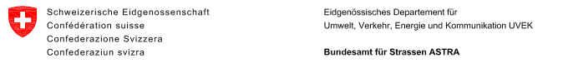
Tunnel Ebenrain Objekt-Nr. 4.502 (Massnahmenkonzept)
Begehbare Querverbindung
Situation
Lage Querverbindung
Geologie
Vorgaben
Normalprofil (Normen, Richtlinien u. Fachhandbuch)
Baustellenerschliessung Installationsplätze (Ver- u. Entsorgung)
Bauvorgang
Weitere Untersuchungen
IG EPSI/ 13.01.2014

Slide 2
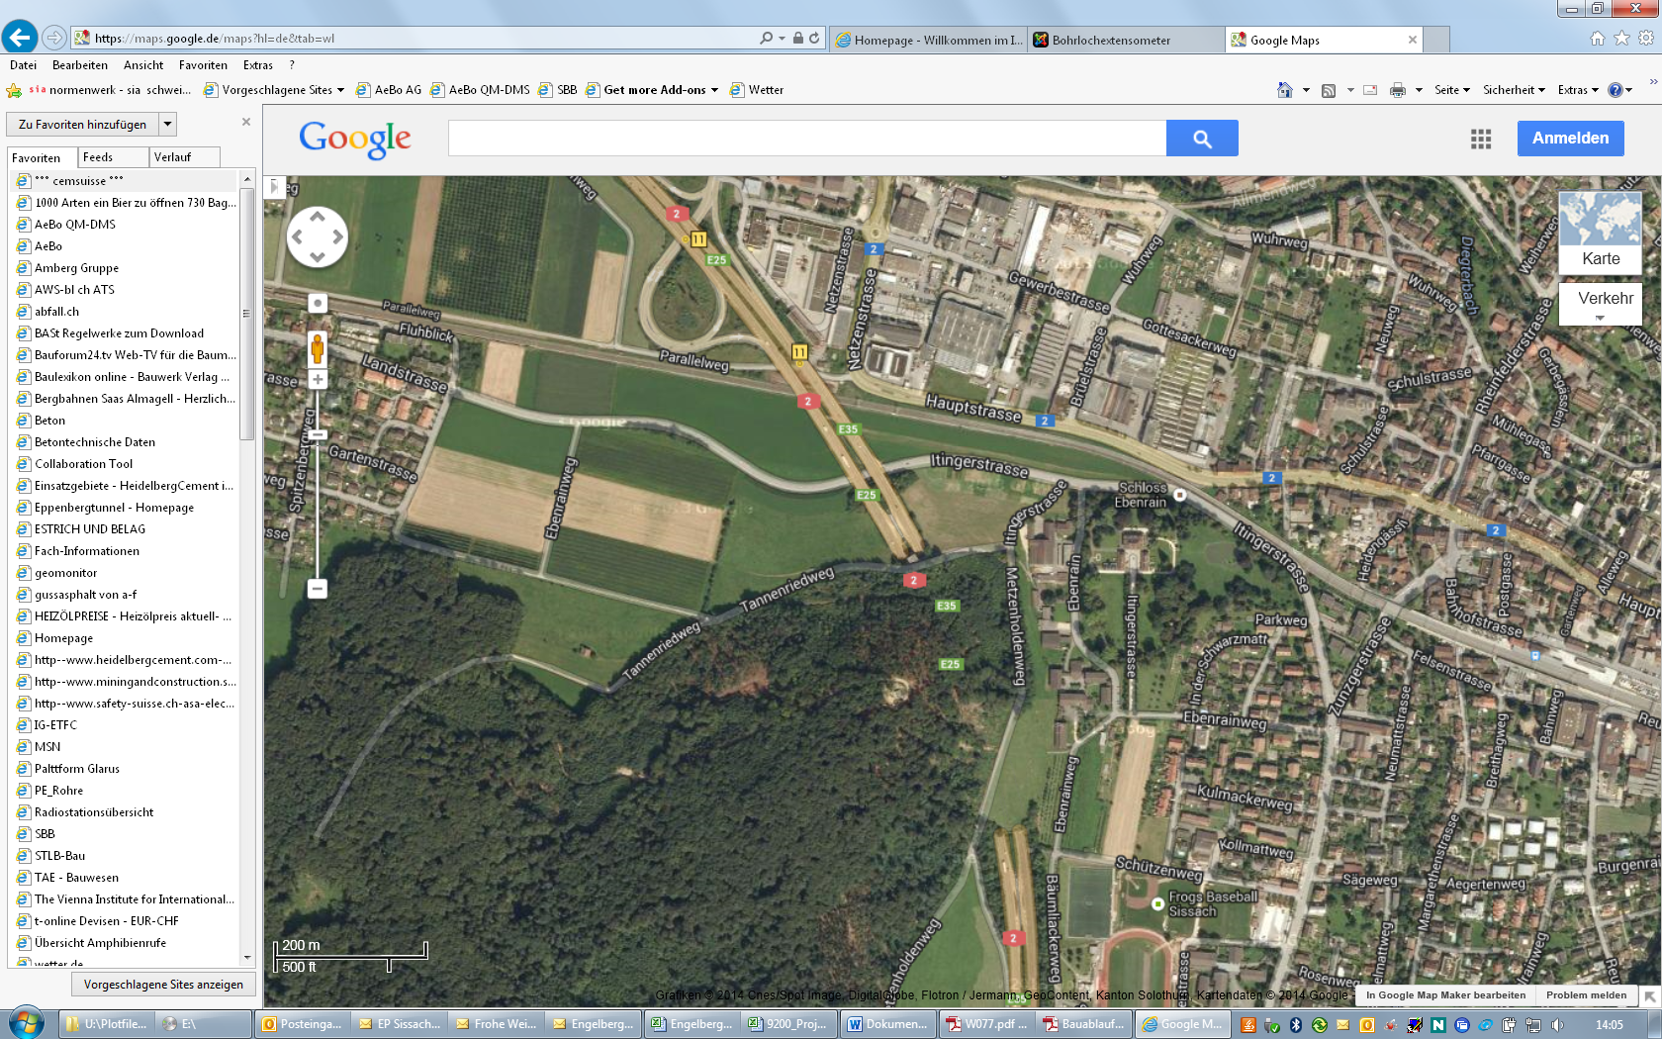
1. Situation
Kartenausschnitt

Slide 3
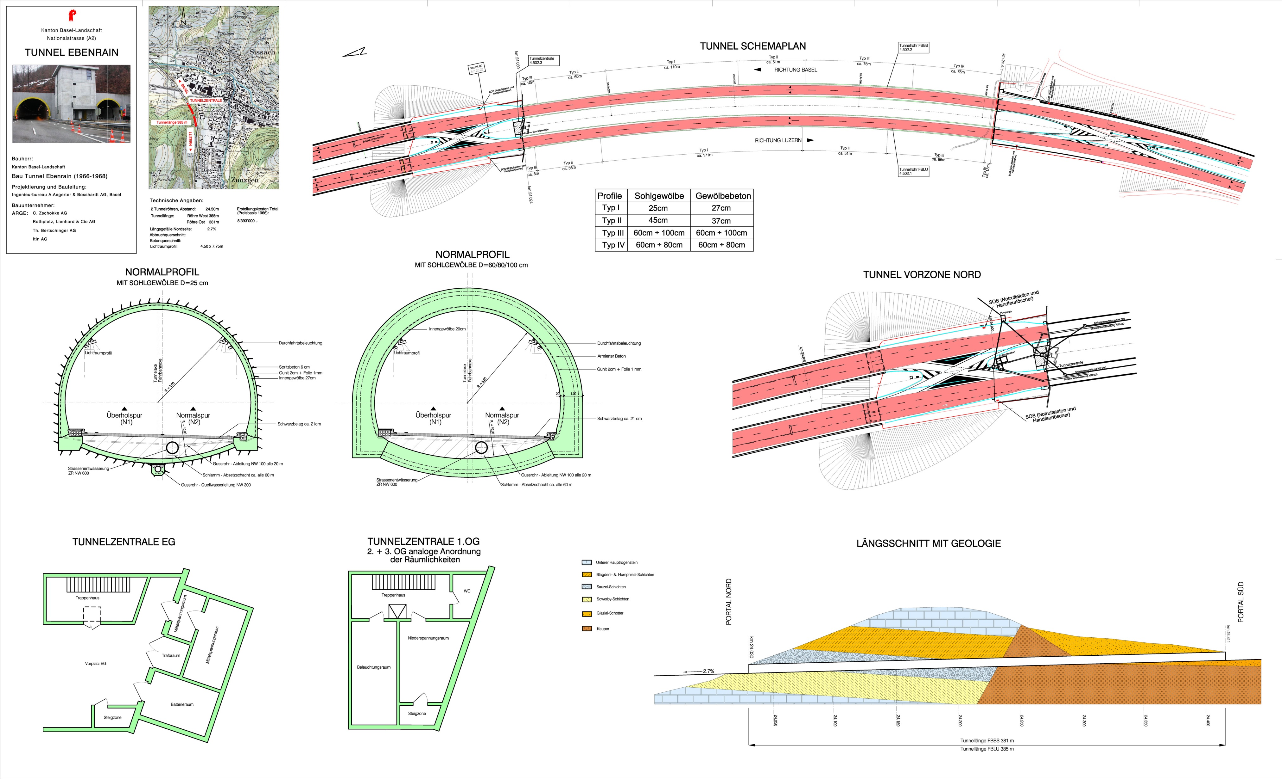

Heutige Situation
Faltblatt

Slide 4
2. Lage Querverbindung (Gesamtlänge 385 m)
In Abhängigkeit von:
Fluchttechnisch sinnvoll (Tunnelmitte) Abstand max. 300 m bei 2-Röhren (max. 410 m 1-Röhre)
Geologische Situation Erste Stellungnahme von Pfirter, Nyfeler + Partner AG liegt vor, Lage wurde für gut angesehen
Örtliche Situation Schäden am Gewölbe, Bankettentwässerung, Ulmendrainage (BWK, Profiltyp, Tunnelausrüstung) Bestehende BSA ist noch nicht vollständig bekannt
Ableitmöglichkeit von Bergwasser

Slide 5
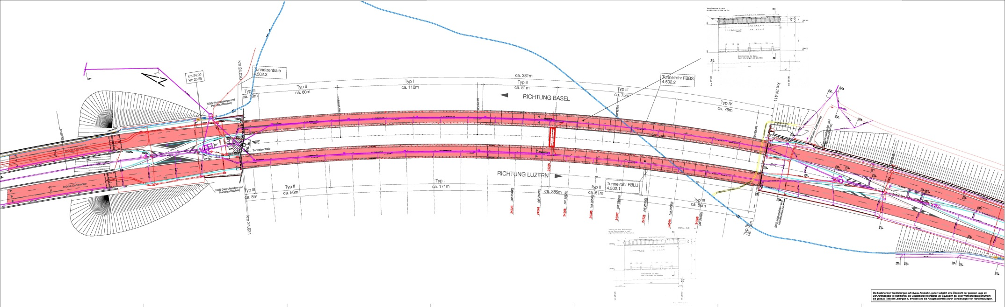
Lage Querverbindung
ca. 225.0
ca. 160.0

Slide 6
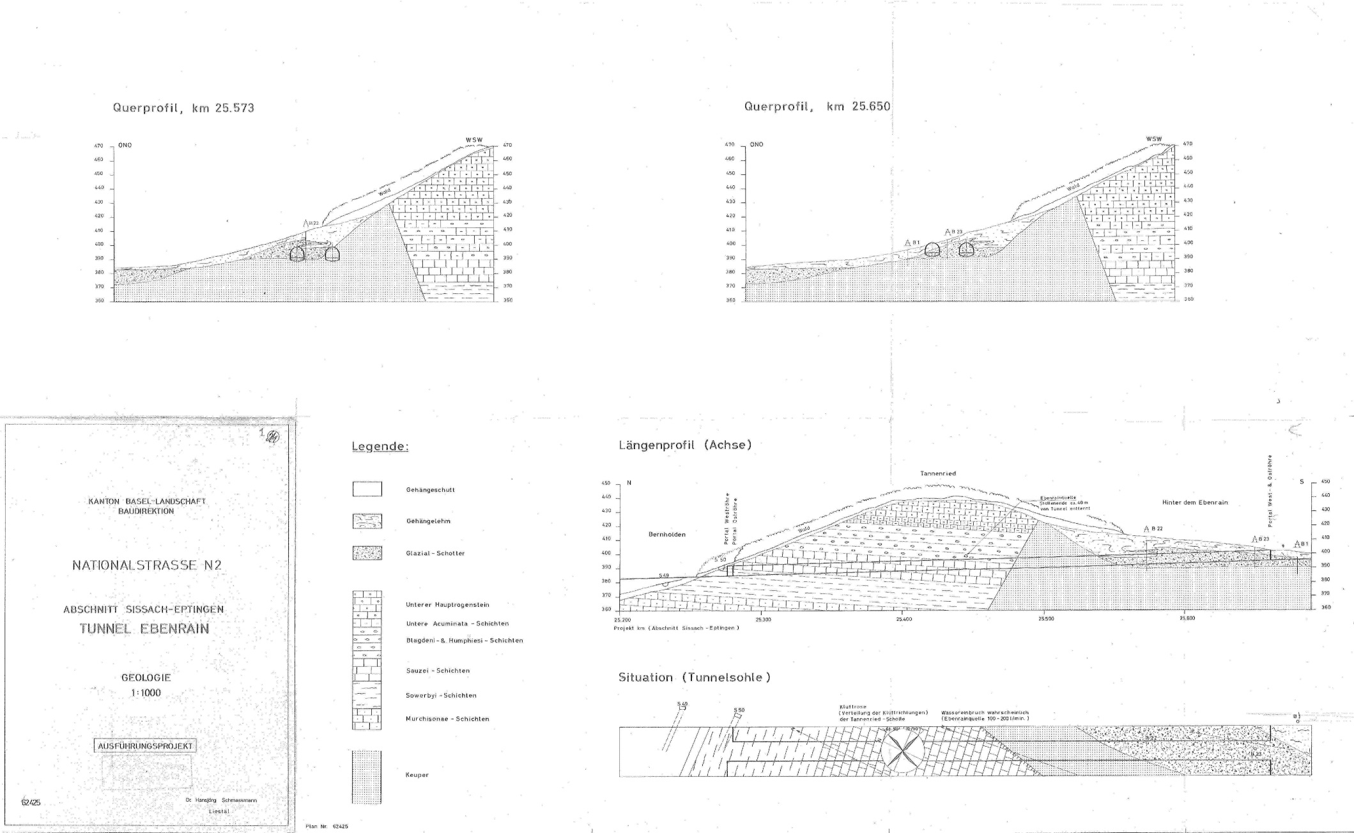
3. Geologie

Slide 7
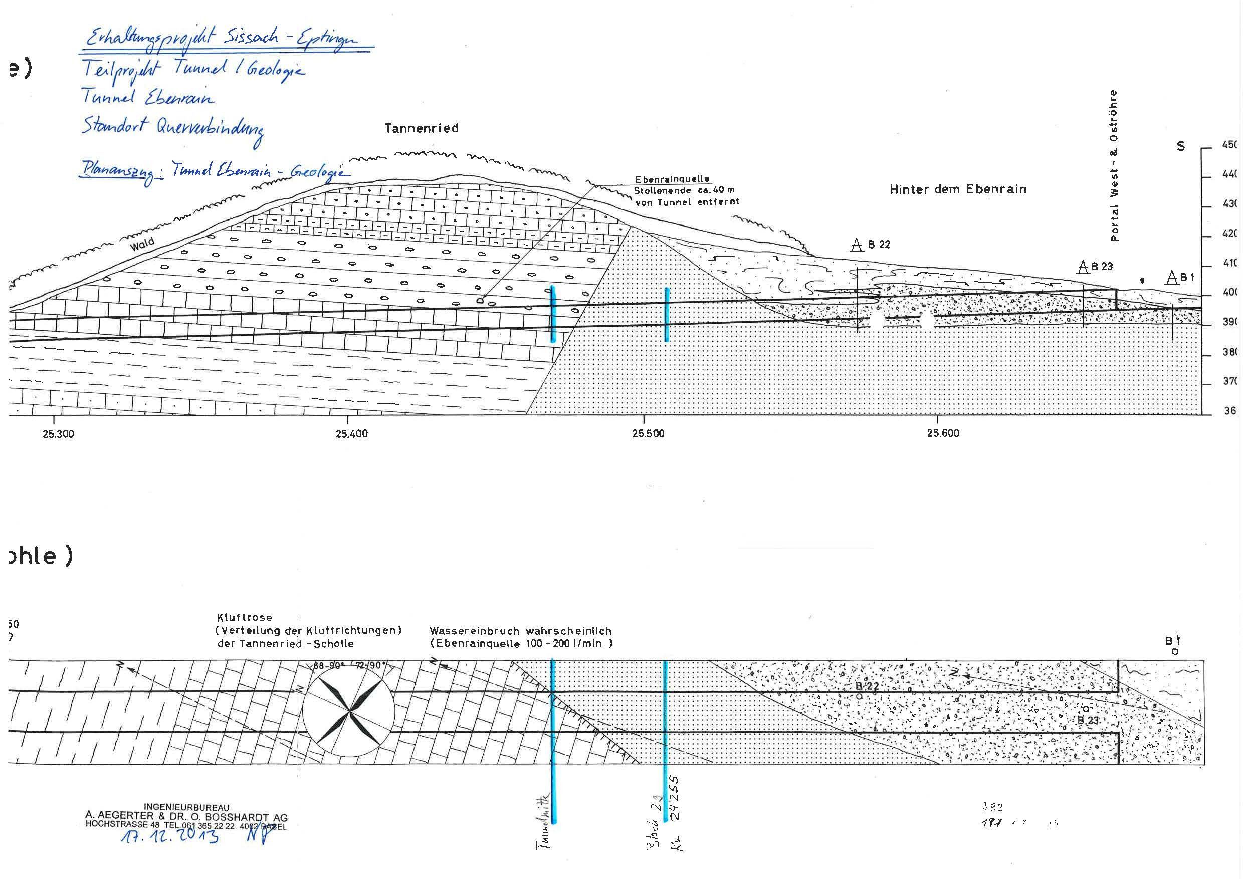

Slide 8
4. Vorgaben
Sperrungen und Arbeitszeiten:
Vorarbeiten: 2+1 Fahrspur in Tagarbeiten
Hauptarbeiten Ausbrucharbeiten: 2+0 nur Nachtarbeit
Ziel: Auswirkungen, Behinderungen in Bezug auf den Verkehr möglichst gering halten

Slide 9
5. Normalprofil (Normen, Richtlinien u. Fachhandbuch)
Lichtraumprofil
Breite Höhe
min. 2.00 m min. 2.50 m SIA 197/2, Abs. 8.8.4.1
min. 1.50 m min. 2.20 m Fachhandbuch 24001-10706
ca. 3.00 m ca. 2.50 m Projektiert
Fluchtwegtüren (Lichte Öffnung)
Breite Höhe
min. 1.00 m min. 2.00 m SIA 197/2, Abs. 8.8.4.2
1.25 m 2.10 m Fachhandbuch 24001-10706
Richtl. 13011 Türen u. Tore Str.-Tunnel
1.25 m 2.10 m Projektiert
Schiebetüren (begründete Fälle) SIA 197/2, Abs. 8.8.4.2
Flügeltüren (Berech. belegen) Richtl. 13011 Türen u. Tore Str.-Tunnel
Schiebetüren Projektiert

Slide 10
Normalprofil
Gewölbeform Hufeisenform mit flachem Sohlgewölbe
Gewölbesicherung: Spritzbeton, Matten, ggfs. Anker und Gitterbogen
Abdichtung: Vollabdichtung mit Sickerschächten jeweils bei den Tunnelanschlüssen zur Vermeidung von Wasseraufstau. Begründung erforderlich, da best. Tunnel lediglich eine Regenschirmabdichtung hat (Unterhalt, Versinterung)
Innengewölbe: Stahlbetongewölbe

Slide 11
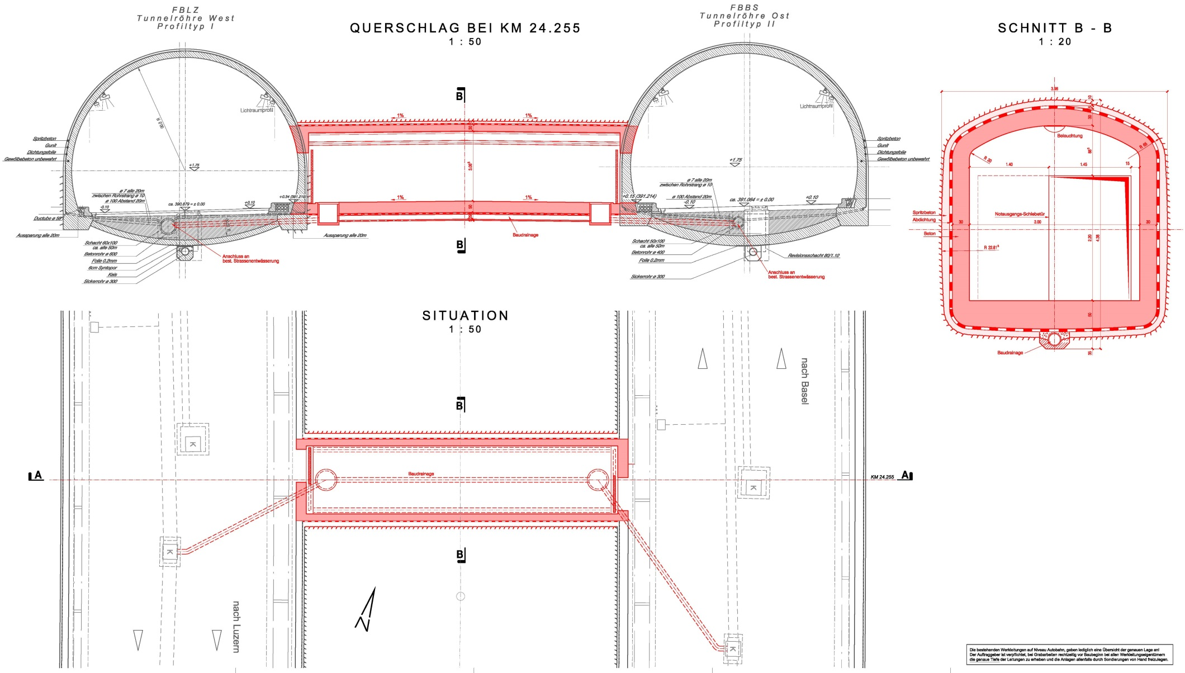
Querverbindung
ca.14.00
4.00
4.15

Slide 12
6. Baustellenerschliessung u. Installationsplätze
Baustellenerschliessung
Direkt beim Südportal des Ebenraintunnels befindet sich eine Werkszufahrt zur FBBS, d.h. direkte Erschliessung des abgesperrten Bereichs
Zufahrt über die Nationalstrasse zum abgesperrten Bereich
Installationsplätze
Unmittelbar beim Südportal des Ebenraintunnels Seite Sissach hinter der Lärmschutzwand im Böschungsbereich des Grünstreifens. Die Parzelle ist im ASTRA Besitz
Weitere möglicher Standorte, Seite Südportal FBLZ paralleler Weg, Wiese

Slide 13
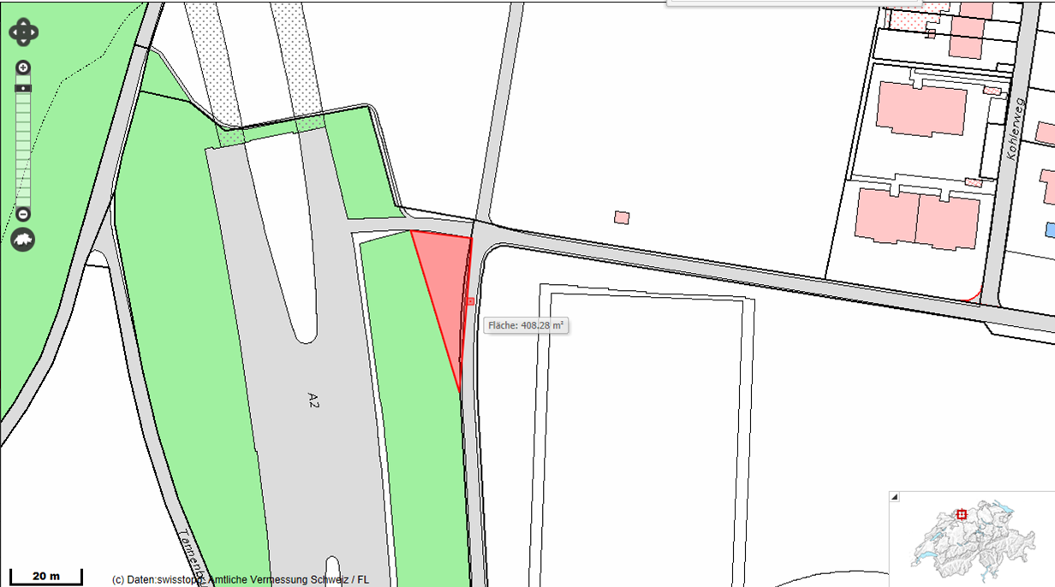
Installationsplatz Portal Süd
Möglicher
Inst.platz

Slide 14
Ver- und Entsorgung Wasser
Während Bauzeit:
Wasserbezug über Hydranten im Tunnel
Entsorgung über mobile Absetzbecken (An- u. Abtransport in jeder Nachtschicht) und tagsüber über best. Strassenentwässerung (Einlauftassen), welche auf der Überholspur FBBS vorhanden sind (Vorteil beim Angriff von FBBS)
Nach Fertigstellung (Betriebszustand):
Wasserbezug über Hydranten im Tunnel (Reinigungsarbeiten)
Ableiten von Bergwasser, d.h. Anschluss an die best. Strassenentwässerungsschächte in der FB BS als auch LZ (Querverbindung wird als Dachgefälle 1% ausgebildet) → Ausführung in Wochenendsperrungen !

Slide 15
7. Bauvorgang
Vorarbeiten: Baufeld freimachen, (BSA) d.h. best. Leitungen u. Einbauten sind wenn möglich umzulegen oder zu schützen
Installation einrichten
Rahmen zur Gewölbeabfangung erstellen beidseitig, zuerst Stützen dann Riegel. -Örtlicher Bankettabbruch -Örtlicher Gewölbeabbruch anschliessend bewehren, schalen, betonieren (Best. Gewölbe ist nicht bewehrt u. hat Risse)

Slide 16
Bauvorgang
Beginn Ausbruch Seite FBBS in Abschlägen von max. 1.00 m mittels mechanischen Abbaugeräten (Spitzen, Fräsen) (Abschlagslänge wird durch tägliches Bauzeitfenster bestimmt)
Sichern Abschlag mittels Netze und Spritzbeton ggfs. Anker u. Gitterbogen
Einbau Vollabdichtung (Abdichtungsträger, Schutzvlies, Abdichtung, Abdichtungsschutz)
Einbau Bew.- Innengewölbe
Betonieren Innengewölbe
Bankett wieder herstellen
Fahrraumbereich Beschichtung erneuern u. anpassen
Installationen abräumen

Slide 17
8. Weitere Untersuchungen
BSA
Best. Werkleitung (EL-Leitungen) z.B.
Kabelkanal im Bankett; um welche Leitungen handelt es sich dabei, können diese vorgängig umgelegt werden oder sind diese zu schützen.
Brandmeldekabel?
Schützen oder umlegen der Durchfahrtsbeleuchtung, örtlich im Baustellenbereich
→ Antrag BSA Mandat (z.B. M. Leipert) für weitere Abklärungen

Slide 18
Überwachung des Gewölbes während Ausführung
Messtechnische Kontrolle der Gewölbedeformationen
Ausgangslage:
Tagsüber ist der Tunnel unter Verkehr
Risse am Gewölbe vorhanden
→Frühzeitiges Erkennen von Deformationen
Fernüberwachung mittels automatischem Theodolit (Solexperts)

Slide 19
